Slide 1
国
风
中国民歌

Slide 2
民歌是中国音乐的组成部分，要了解中国音乐，就必须研究民歌。
—冼星海

Slide 3
民歌
指民间歌曲。是人民群众在长期的生活劳动和斗争中口耳相传，不断加工而形成的。它是人民群众集体创作，智慧的结晶 .

Slide 4
按体裁分类
壹
劳动号子、山歌、小调
目录
部分少数民族民歌
贰
蒙古族长调、呼麦，维吾尔族民歌，藏族民歌，侗族大歌，彝族四大腔等
民歌与流行音乐的融合
叁
华阴老腔、呼麦乐队

Slide 5
劳动号子
简称“号子”，是直接伴随体力劳动，并和劳动节奏密切配合的民歌。产生于劳动，并且为生产劳动服务，其音乐形象粗犷豪迈、坚实有力。为了集体统一步伐，释放身体压力，一人领众人和，是劳动者发出的吆喝和呼叫。
搬运号子
工程号子
农事号子
船渔号子

Slide 6
请说出“号子”的特点。
音乐感受
曲调铿锵激昂节奏更固定，沉着有力。
一人领众人和。
音乐风格坚毅质朴，粗犷豪放。

Slide 7
山歌
田秧山歌
主要用于插秧、车水等劳动中。
一般山歌
放牧山歌
1、信天游《赶牲灵》
2、青海花儿《花儿与少年》
放牧者为吆喝牲畜或互相问答逗趣所唱的山歌。

Slide 8
小调
一般流行于城镇集市的汉族民间歌舞小曲
壹
《沂蒙山小调》
贰
《茉莉花》

Slide 9
贰
中国部分少数民族民歌

Slide 10
蒙古民歌
壹
长 调
贰
呼 麦

Slide 11
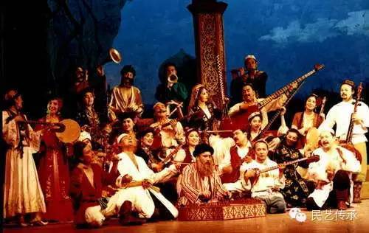
维吾尔族民歌：
分为传统民歌和新民歌两大部分。

Slide 12
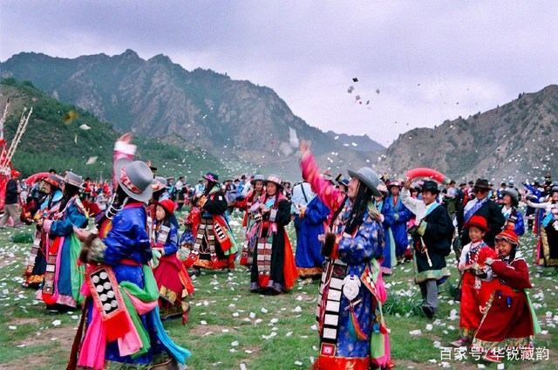
藏族民歌
壹
劳动歌曲
贰
生活歌曲

Slide 13
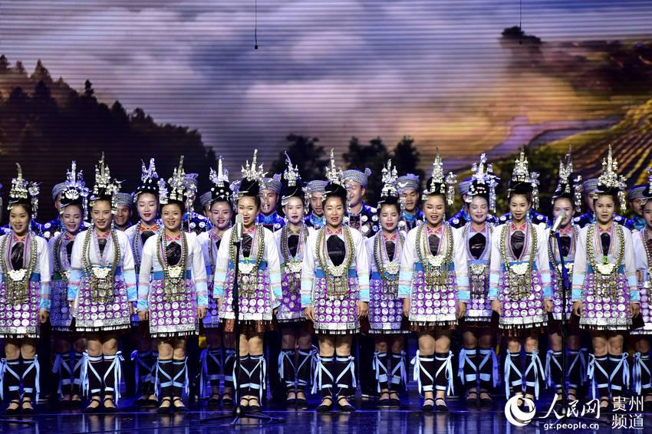
侗族大歌
多声部、无指挥、无伴奏、自然和声的民间音乐合唱形式。

Slide 14
彝族音乐
山歌
儿歌
壹
贰
叁
肆
舞蹈歌
叙事歌

Slide 15
叁
民族与流行音乐的融合

Slide 16
谢
谢
聆听

Slide 17
点击添加标题文字
输入标题
点击添加标题文字，要求添加的标题文字简洁明了且符合PPT的核心思想。点击添加标题点击添加标题
点击添加标题文字，要求添加的标题文字简洁明了且符合PPT的核心思想。点击添加标题点击添加标题
点击添加标题文字，要求添加的标题文字简洁明了且符合PPT的核心思想。点击添加标题点击添加标题
点击添加标题文字，要求添加的标题文字简洁明了且符合PPT的核心思想。点击添加标题点击添加标题
点击添加标题文字，要求添加的标题文字简洁明了且符合PPT的核心思想。点击添加标题点击添加标题文字，要求添加的标题文字简洁明了且符合PPT的核心思想。点击添加标题点击添加标题

Slide 18
点击添加标题文字
添加标题
点击添加标题文字，要求添加的标题文字简洁明了且符合PPT的核心思想。
要求添加的标题文字简洁明了且符合PPT的核心思想。
添加标题
点击添加标题文字，要求添加的标题文字简洁明了且符合PPT的核心思想。
要求添加的标题文字简洁明了且符合PPT的核心思想。

Slide 19
肆
点击添加标题文字

Slide 20
点击添加标题文字
点击添加标题文字，要求添加的标题文字简洁明了且符合PPT的核心思想。点击添加标题
添加标题
点击添加标题文字，要求添加的标题文字简洁明了且符合PPT的核心思想。要求添加的标题文字简洁明了且符合PPT的核心思想。
添加标题
添加标题
点击添加标题文字，要求添加的标题文字简洁明了且符合PPT的核心思想。要求添加的标题文字简洁明了且符合PPT的核心思想。
点击添加标题文字，要求添加的标题文字简洁明了且符合PPT的核心思想。要求添加的标题文字简洁明了且符合PPT的核心思想。

Slide 21
点击添加标题文字
添加标题
点击添加标题文字，要求添加的标题文字简洁明了且符合PPT的核心思想。要求添加的标题文字简洁明了且符合PPT的核心思想。
添加标题
点击添加标题文字，要求添加的标题文字简洁明了且符合PPT的核心思想。要求添加的标题文字简洁明了且符合PPT的核心思想。
添加标题
点击添加标题文字，要求添加的标题文字简洁明了且符合PPT的核心思想。要求添加的标题文字简洁明了且符合PPT的核心思想。

Slide 22
点击添加标题文字
壹
点击添加标题文字，要求添加的标题文字简洁明了且符合PPT的核心思想。点击添加标题文字点击添加标题文字。点击添加标题文字
贰
点击添加标题文字，要求添加的标题文字简洁明了且符合PPT的核心思想。点击添加标题文字点击添加标题文字。点击添加标题文字
点击添加标题文字
点击添加标题文字，要求添加的标题文字简洁明了且符合PPT的核心思想。点击添加标题文字点击添加标题文字。点击添加标题文字
叁
点击添加标题文字，要求添加的标题文字简洁明了且符合PPT的核心思想。点击添加标题文字点击添加标题文字。点击添加标题文字

Slide 23
可以在下列情况使用
个人学习、研究。
拷贝模板中的内容用于其它幻灯片母版中使用。
不可以在以下情况使用
任何形式的在线付费下载。
刻录光碟销售。
PPT模板： www.1ppt.com/moban/ 行业PPT模板：www.1ppt.com/hangye/
节日PPT模板：www.1ppt.com/jieri/ PPT素材： www.1ppt.com/sucai/
PPT背景图片：www.1ppt.com/beijing/ PPT图表： www.1ppt.com/tubiao/
优秀PPT下载：www.1ppt.com/xiazai/ PPT教程： www.1ppt.com/powerpoint/
Word教程： www.1ppt.com/word/ Excel教程： www.1ppt.com/excel/
个人简历： www.1ppt.com/jianli/ PPT课件： www.1ppt.com/kejian/
手抄报： www.1ppt.com/shouchaobao/ 试题下载： www.1ppt.com/shiti/
教案下载： www.1ppt.com/jiaoan/ 字体下载： www.1ppt.com/ziti/

